Slide 1
SISTEMA FINANCIERO
(Grupo 10)

Slide 2
CONCEPTO:
El sistema financiero de un país comprende al conjunto de instituciones públicas y privadas que participan en el proceso de intermediación financiera.

Slide 3
ESTRUCTURA

Slide 4
SEGMENTACION
SISTEMA FINANCIERO REGULADO
SISTEMA FINANCIERO NO REGULADO

Slide 5
SISTEMA FINANCIERO
REGULADO
Instituciones cuya autorización es de carácter estatal , sujetas a la supervisión de la SIB

Slide 6
INSTITUCIONES REGULADAS
*Junta Monetaria
*de Guatemala
*Superintendencia de Bancos
* Otras instituciones

Slide 7
SISTEMA FINANCIERO
NO REGULADO
Instituciones constituidas legalmente como sociedades mercantiles, o sociedades anónimas, no son fiscalizadas por la SIB, estas se rigen por el código de comercio

Slide 8
INSTITUCIONES NO
REGULADAS
*Financiadoras
* Cooperativas de ahorro
* Organizaciones no gubernamentales
* Empresas exportadoras
* Prestamistas particulares

Slide 9
ESTRUCTURA ORGANIZACIONAL

Slide 10
Junta Monetaria
Tiene a su cargo la determinación de la política monetaria, cambiaria y crediticia del país, así como, la dirección suprema del Banco de Guatemala. La Junta Monetaria se integra con las siguientes representaciones:
• Presidente y Vicepresidente nombrados por el Presidente de la República.
• Los Ministros de Finanzas Públicas, Economía y de Agricultura.
• Un representante del Congreso de la República.
• Un representante de los Bancos Privados.
• Un representante de las Asociaciones y Cámaras Comerciales, Industriales, Agrícolas y Ganaderas (CACIF).
• Un representante de la Universidad de San Carlos de Guatemala (USAC).

Slide 11
Las atribuciones de la Junta Monetaria son:
• Cumplir y hacer cumplir la política general y los deberes asignados al Banco de Guatemala.
• Acordar, interpretar y reformar los reglamentos del Banco de Guatemala.
• Acordar el presupuesto del Banco de Guatemala.
• Nombrar y remover al gerente del Banco de Guatemala.
• Fijar y modificar los encajes de los Bancos.
• Fijar y modificar las tasas de interés del Banco de Guatemala.
• Fijar las tasas máximas de interés en operaciones pasivas y activas de los Bancos y regular el crédito bancario de acuerdo a la ley.

Slide 12
MINISTERIO DE FINANZAS PÚBLICAS

Slide 13
Es el responsable de fijar y desarrollar las políticas que regulan la Administración Financiera de los Recursos del Estado, de administrar en forma eficiente, equitativa y racional el Presupuesto de Ingresos y Egresos del Estado, y mantenerse en una búsqueda constante por la simplificación y optimización de los procesos que involucran a sus usuarios.

Slide 14
FUNCIONES DEL MINISTERIO DE FINANZAS PÚBLICAS
Además de las que asigna la Constitución Política de la República de Guatemala y otras leyes, el Ministerio de Finanzas Públicas tiene asignadas las funciones siguientes:
Cumplir y hacer cumplir todo lo relativo al régimen jurídico hacendario del Estado, Incluyendo la recaudación y administración de los ingresos fiscales, la gestión de financiamiento interno y externo, la ejecución presupuestaria y el registro y control de los bienes que constituyen el patrimonio del Estado
Formular la política fiscal y financiera de corto, mediano y largo plazo, en función de la política económica y social del Gobierno;
Proponer a la Superintendencia de Administración Tributaria, las normas para la desconcentración en la percepción de los ingresos;
Coordinar con la Superintendencia de Administración Tributaría, la programación del flujo de ingresos provenientes de la recaudación de los impuestos.

Slide 15
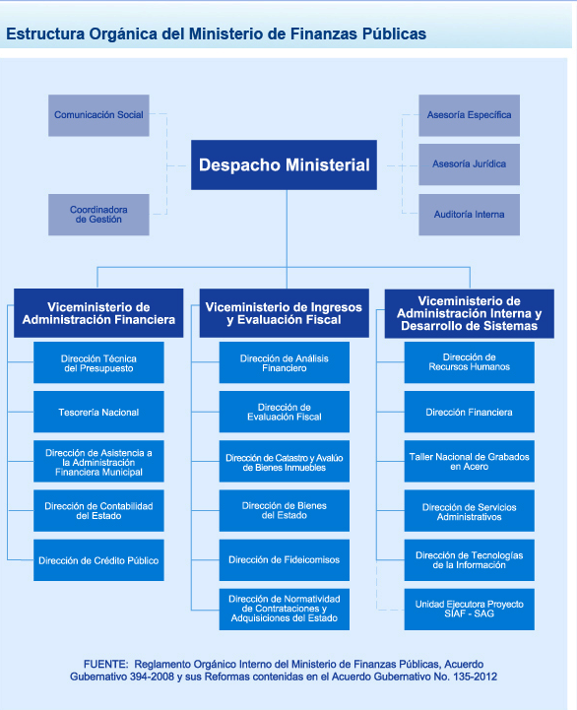
ESTRUCTURA ORGANICA DEL MINISTERIO DE FINANZAS PUBLICAS

Slide 16
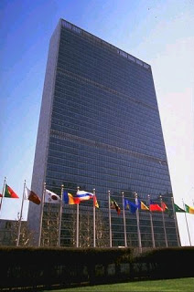
ORGANISMOS INTERNACIONALES

Slide 17
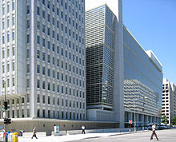
BANCA MUNDIAL

Slide 18
ESTRUCTURA DE LA BANCA MUNDIAL

Slide 19
GRACIAS

